Slide 1
1`класс

Slide 2
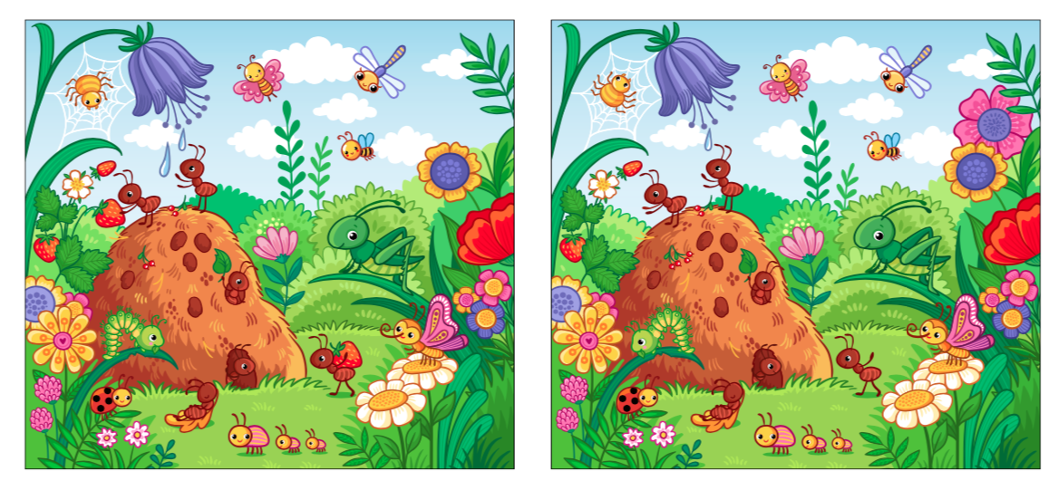

Slide 5
Найди лишнее слово
В каждом ряду найди слово, которое по смыслу не подходит к остальным трем словам.
Сыроежка, подберёзовик, лисичка, мухомор.
Трамвай, автобус, электричка, троллейбус.
Тетрадь, альбом, книга, блокнот.
Клубника, черника, голубика, берёза.
Юла, кукла, ручка, солдатик.

Slide 8
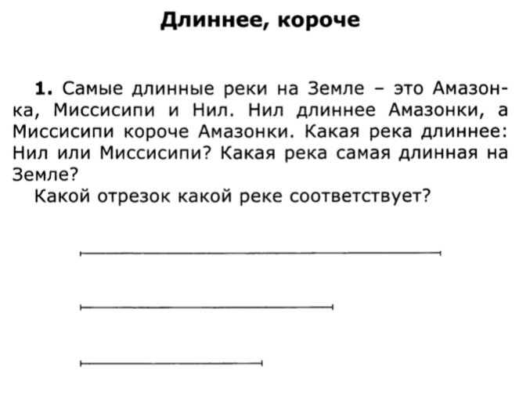

Slide 10
Заяц – дикое животное. У него пушистый серый мех, длинные уши и короткий хвост.
Этот зверек живет в норе.

Slide 11
Волк – это дикое животное. У него густой серый мех. У этого животного четыре лапы, короткие уши и длинный хвост.
Волк живет в логове.

Slide 12
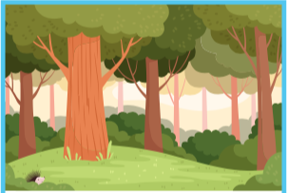
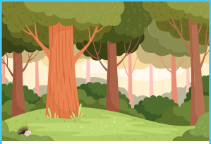
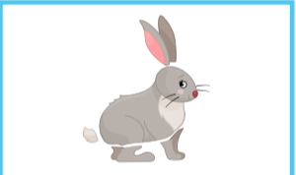
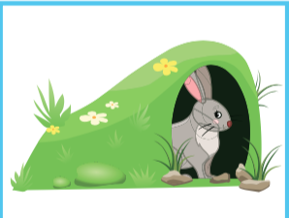
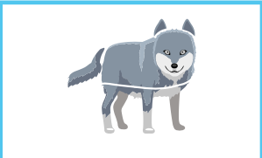
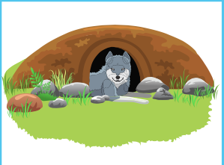
Опишите зайца и волка по мнемотаблицам

